Slide 1

Programmation Web Transactionnelle
Linq
CRUD dans les contrôleurs

Slide 2
Linq
Language-Integrated Query (LINQ) (C#)
Manipuler les données logiques
SQL => LINQ

Slide 3
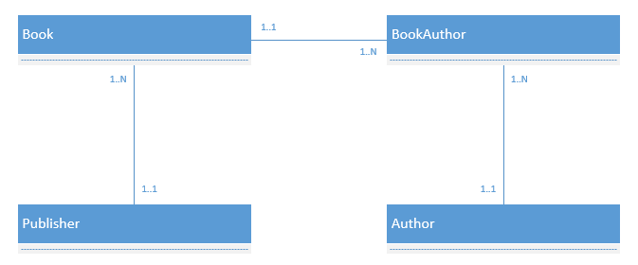
Liaisons Join: Include
Obtenir 1 Book avec les informations associées:
Joindre AuthorBook puis Author, Joindre Publisher
_db.Books
.Include(b => b.AuthorBook).ThenInclude(a => a.Author)
.Include(p => p.Publisher)
.FirstOrDefault(b => b.Id == id);
include
include
ThenInclude

Slide 4
Filtrer: Where
Books dont le titre (Title) est égal à « Le voyage de monsieur Bob »
_db.Books.Where(b => b.Title == ‘’Le voyage de monsieur Bob’’ )
.ToList();
Books dont le prix (Price) est supérieur ou égal à 20$
_db.Books.Where(b => b.Price >= 20)
.ToList();

Slide 5
Trier: OrderBy
Les films (Movies)Triés par année (décroissant), ceux de la même année triés ensuite par titre (croissant)
_db.Movies.OrderByDescending(b => m.ReleaseYear).ThenBy(m => m.Title).ToList()

Slide 6
Opérateurs d’aggéragation
Sum : Somme d’un attribut pour tous les éléments de l’ensemble
Max : Valeur maximale d’un attribut
Min : Valeur minimale d’un attribut
Count : Nombre d’éléments dans un ensemble
Average : Valeur moyenne d’un attribut dans un ensemble
All : Vérifier si tous les éléments respectent une condition
Any : Vérifier si au moins un élément respecte une condition
Contains : Vérifier si un élément existe dans un ensemble

Slide 7
Opérateurs d’aggrégation
Moyenne (Average) du prix (Price) des Books
_db.Books.Average(b => b.Price)
Moyenne (Average) du prix (Price) des Books dont le prix est supérieur à 15$
_db.Books .Where(b => b.Price >= 15).Average(b => b.Price)

